Slide 1
Презентация по лабораторной работе №2
Дискреционное разграничение прав в CentOS
Оразклычев Давут НФИбд-02-18

Slide 2
1 Цели и задачи работы
1.1 Цель лабораторной работы
Получить практические навыки работы в консоли с атрибутами файлов, закрепить теоретические основы дискреционного разграничения доступа в современных системах с открытым кодом на базе CentOS.

Slide 3
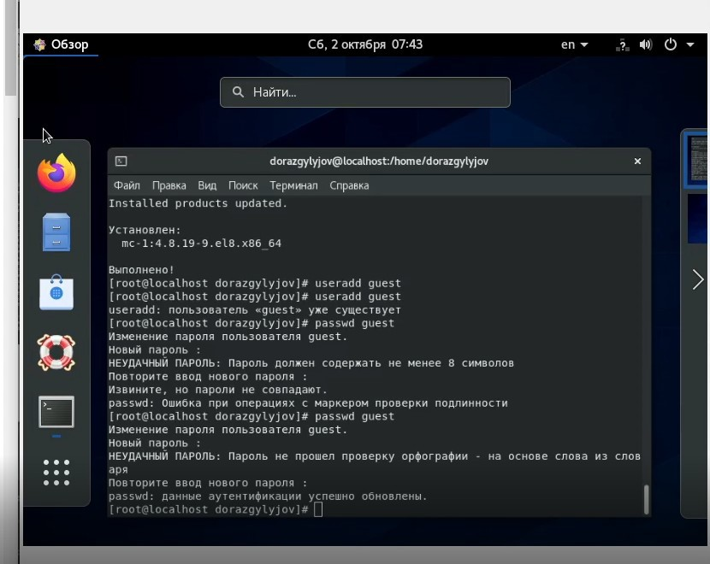
2 Процесс выполнения лабораторной работы
2.1 Лабораторная работа 2
Figure 2.1: Создание пользователя guest

Slide 4
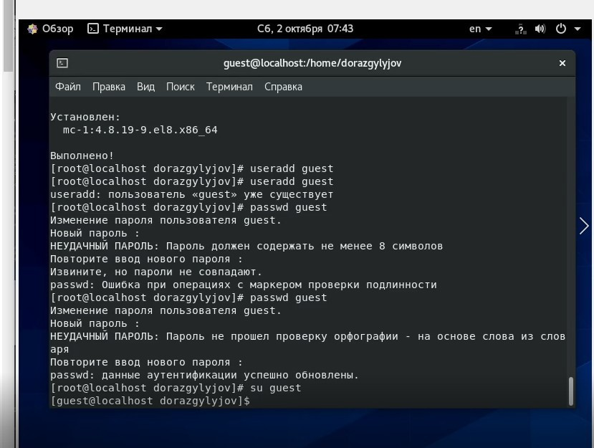
2.2 Лабораторная работа 2
Figure 2.2: Переход на пользователя guest

Slide 5
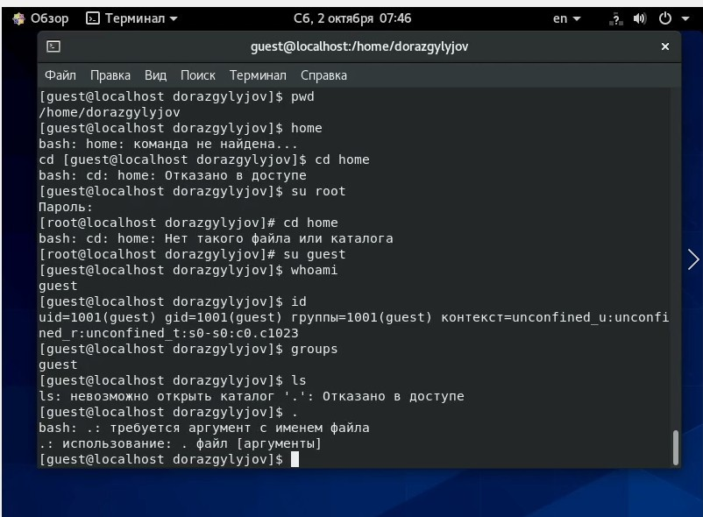
2.3 Лабораторная работа 2
Figure 2.3: Команды: pwd, whoami, id, groups

Slide 6
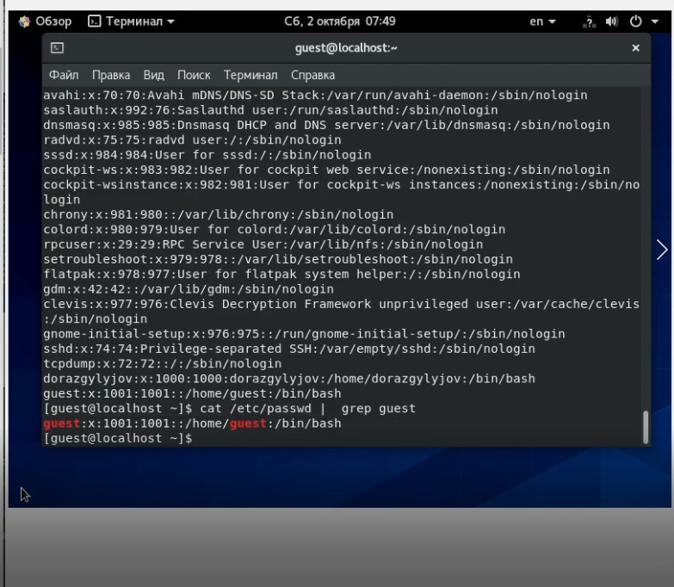
2.4 Лабораторная работа 2
Figure 2.4: Команда cat /etc/passwd с фильтром и без

Slide 7
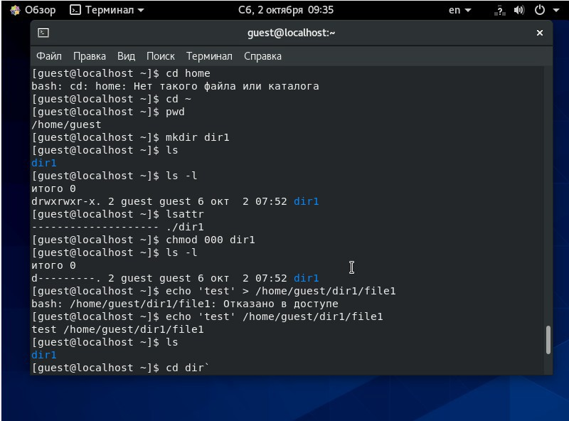
2.5 Лабораторная работа 2
Figure 2.5: Правильность выполнения команды

Slide 8
2.6 Лабораторная работа 2
Figure 2.6: Попытка создать файл в директории

Slide 9
3 Выводы по проделанной работе
3.1 Вывод
В ходе выполнения лабораторной работы были получены навыки работы с атри- бутами файлов и сведения о разграничении доступа.

